Slide 1
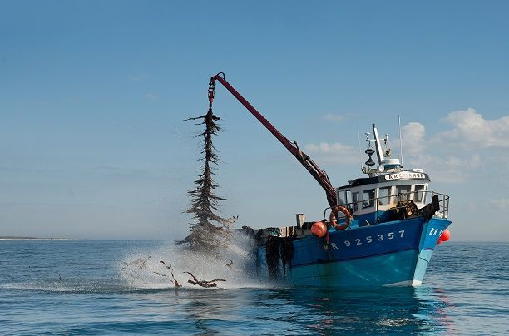
Le cluster algues du Finistère Nord
Ludo Dirou, 14ans, élève de
3ème D du collège Jacques Prévert
à St Pol de Léon

Slide 2
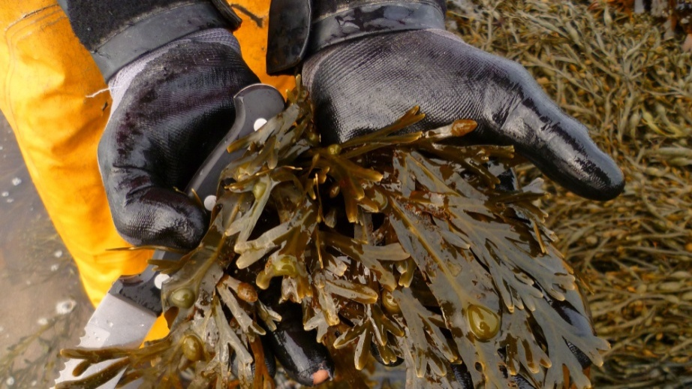
L’enjeu du Finistère dans l’exploitation des algues
Le Finistère joue un rôle majeur dans l’exploitation des algues dans le monde.
En effet, grâce au Finistère
qui possède les plus grands
champs d’algues d’Europe
la Bretagne est la 3ème
puissance mondiale dans
le domaine des algues en terme de biomasse disponible et récoltée.
Plus de 700 éspèces d’algues ont été identifiées en mer d’Iroise, autour de l’archipel de Molène.

Slide 3
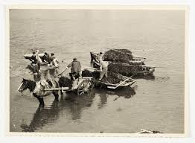
La récolte ancienne et traditionnelle des algues en Bretagne
La collecte des algues sur les côtes Bretonne est très ancienne et traditionnelle, en effet depuis le moyen-Age, la collecte d’algues par les goémoniers n’as presque pas changée, une barque, une guillotine et un scoubidou sont les seuls outils nécessaires pour la récolte.
Cependant ce métier n’est pas de
tout repos, malgré une bonne
recette potentielle, les jours ne
sont pas tous beaux et ce travail
n’est pas possible en mauvaises conditions météorologiques.

Slide 4
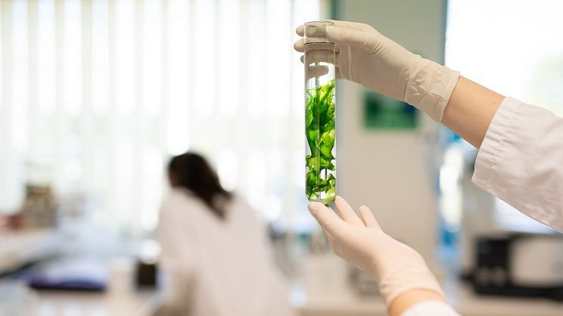
Qu’est ce que les algues offrent ?
Les algues sont de vrais trésor de biochimie et ont du potentiel dans plusieurs domaines:
elles sont utilisées dans la médecine depuis très longtemps pour l’iode qu’elles fabriquent en brulant
et plus récemment dans divers
médiaments, elles sont aussi
énormément utilisées dans l’alimentaire
et sont même utilisées pour des
cosmétiques pour obtenir certains
coloris.

Slide 5
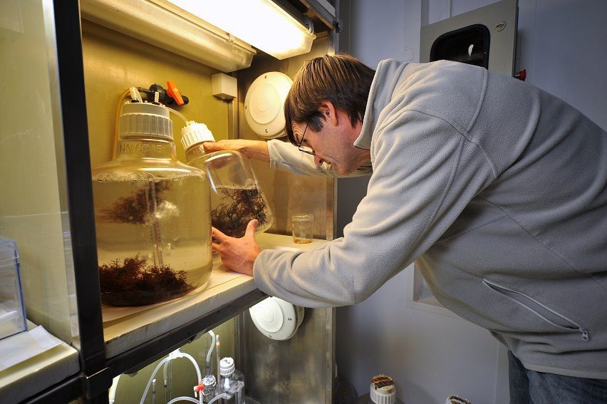
Une entreprise tournée vers l’avenir
Les algues ont un énorme potentiel pour l’avenir en particulier dans l’agriculture, la médecine ou même l’alimentaire, en effet les algues fabriquent des sucres et des protéines qui stimulent la croissance des plantes, cependant elles sont très peu exploitées, en effet, en Europe, seulement 6 % des terres agricoles utilisent ces produits mais à l’avenir ce chiffre devrait augmenter en raison de leurs vertus.
Elles s’utilisent aussi beaucoup dans la médecine grâce à leurs nombreux atouts biochimiques et puisque la médecine est très utilisée en ce moment, on devrait voir de plus en plus de plus de médicaments exploiter les algues.
Enfin les algues servent beaucoup dans l’alimentaire en remplaçant beaucoup d’éléments apportés par d’autres aliments et y contribueront plus dans l’avenir grâce à leur exploitation qui augmente ces dernières années.

Slide 6
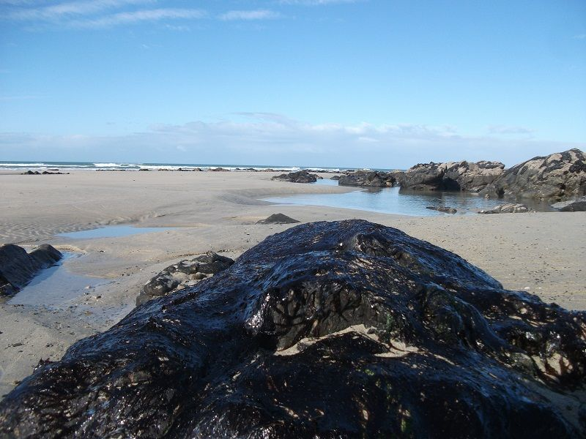
Conclusion
Pour finir, on peut dire que les algues sont de mieux en mieux exploitées et utilisées, et le cluster algues du Finistère est l’un des plus grands contributeurs à l’exploitation des algues, en particulier dans sa récolte et les recherches sur les algues.
Grâce à toutes ces innovations, le cluster algues aide le monde à réduire la faim, la maladie et aide l’Homme à préserver son environnement à l’avenir.

